Slide 1
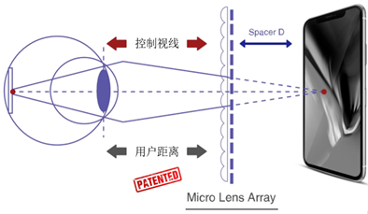
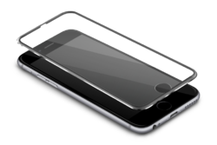
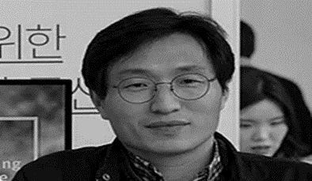
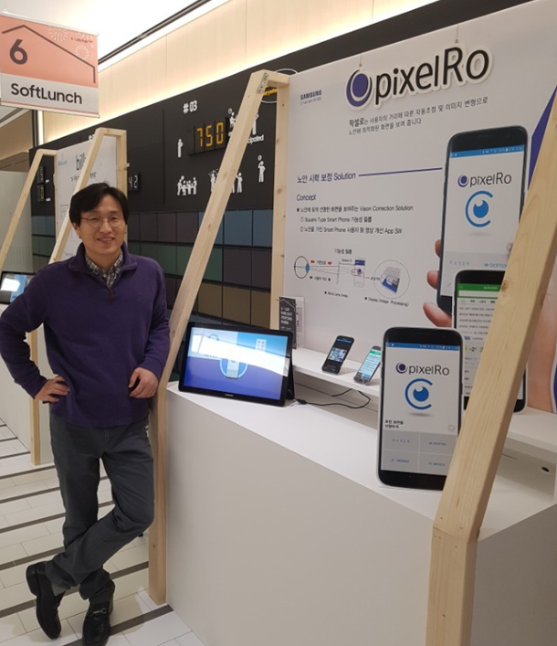
PixelRo
企业简介(기업소개)
请在这里填写. (삼성전자 스핀오프기업으로 , 스마트폰등의 디스플레이에 대한 신개념의 노안보정 솔루션 및 기능성 커버를 개발중입니다.
삼성전자출신 3명의 엔지니어로 공동창업하고, 13명의 인력이 개발하고 있습니다. 삼성벤처투자로부터 투자를 유치하고, 2020년 상품화를 목표로 개발하고 있다.
项目简介
使用焦点控制方案(Vision Correction Solution),通过智能手机屏幕附着式修饰手机膜和画面修饰app,为拥有老花眼的用户提供清晰的画面。
企业及项目竞争力
目前没有竞争对手
商业模式(收益结构)
提供App SW和功能性贴膜,与流通企业共享收益的方式,灾难安全网终端的老化矫正解决方案的开发和通过SMAPP进入市场
App通过App store向消费者免费下载
功能性贴膜是向流通企业和智能手机制造企业供货后供给消费者使用
专利,获奖经历
拥有6项相关核心技术专利
行业(업종) | 填写行业类型(소프트웨어개발 및 공급)
设立日期 | 2017.11
公司位置 | Gyeonggi-do, South Korea
职员人数 | 13
Funding Stage | 2018.02 Seed Funding
官网 | www.Pixelro.com
进军中国的目标
老花眼矫正贴膜的制造协力及寻找汽车/监测器/移动等可共同开发的企业
隐私贴膜及老花眼贴膜的流通及营销，寻找相关优秀企业搭配
寻求NDA等中文法解析等语言翻译
宣传与营销
海外法人情况_해외법인상황
유통 및 개발관련 업체 유치중

Slide 2
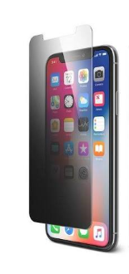
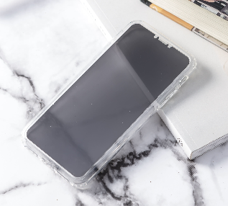
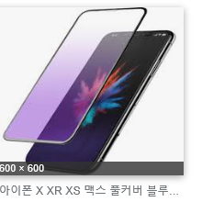
3. 시장조사- 1.
- 요구사항: 픽셀로는 프라이버시커버 /블루라이트 커버 제조 및 노안 필름 개발로 2개로 나뉨
1.경쟁사 조사 : 프라이버시/블루라이트 컷 커버 제조사 및 노안 관련 디스플레이 개발 회사
2.경쟁시장 조사
- 현재 강화 글래스로 프라이버시필름과 블루라이트 필름의 붙이는 타입은 시장에 있음
노안필름은 없는 제품임)
자사제품(커버/필름일체형)
판매중 프라이버시 필름
판매중 블루라이트컷 필름
제품 | 프라이버시 필름 | 블루라이트 필름 | 노안필름 (노안 을 가진사람)
중국내 시장
중국 소비자 연령대
사용 하는 단말기
교체주기

Slide 3
3. 시장조사- 2
- 요구사항: 노안 시장 조사..
노안 또는 시력보정 디스플레이 개발 업체
마이크로 렌즈 개발업체 (10um~250um 사이즈)
노안 연령대.
휴대폰에서의 노안 필요성 .

